Slide 1

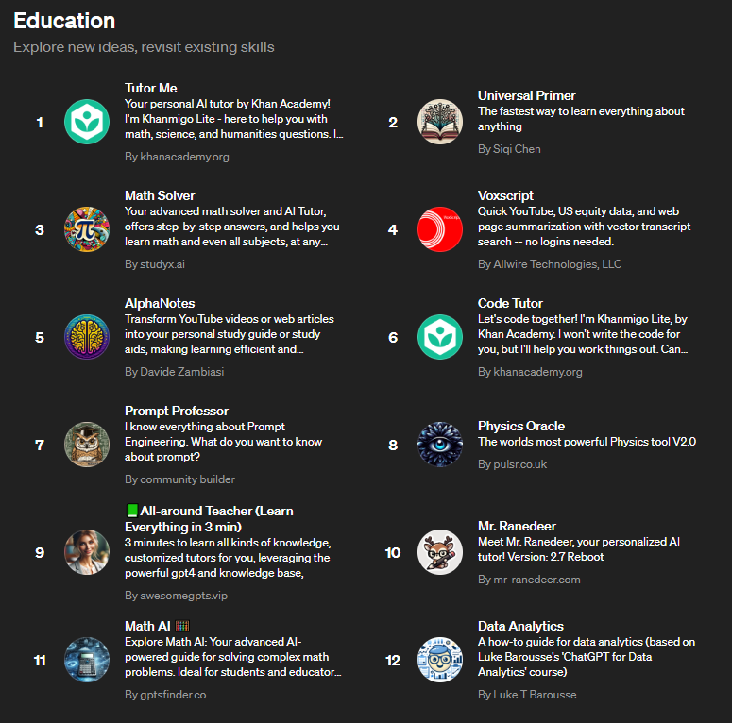
GPT-STORE
та штучний інтелект в освіті
MORE INFORMATION

Slide 2
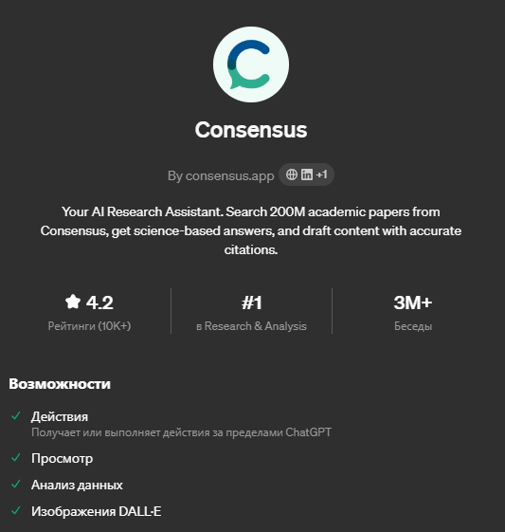
ПОШУК ДЖЕРЕЛ
Довічна проблема освітян та здобувачів освіти...
MORE INFORMATION
HTTPS://WWW.GRAFIATI.COM/UK/

Slide 3
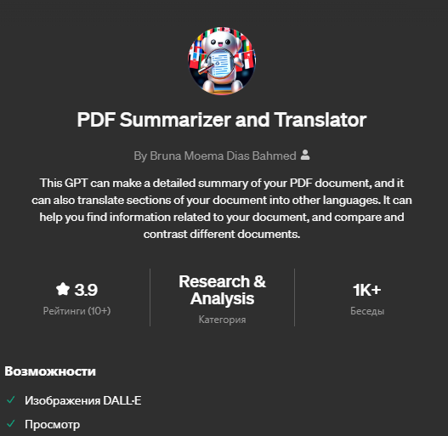
РЕЗЮМЕ ДОКУМЕНТУ
Чи є сенс самостійно продивляти усі джерела...
MORE INFORMATION

Slide 4
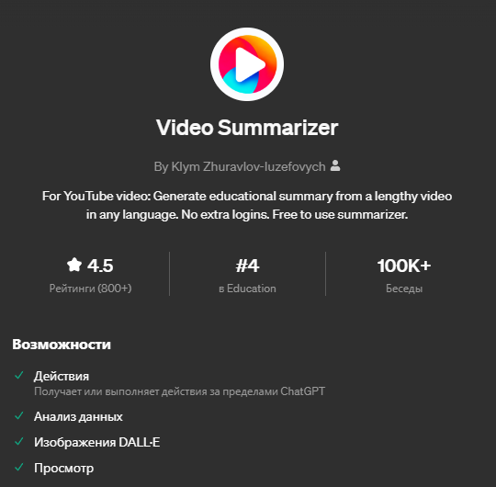
РЕЗЮМЕ ВІДЕО
Коли не має часу передивлятись відеоурок...
MORE INFORMATION

Slide 5
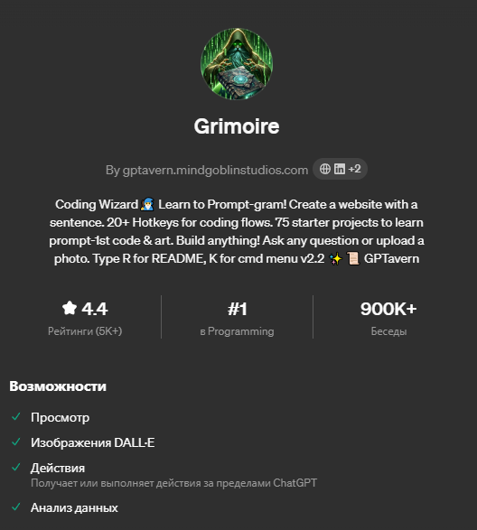
ПРОСТО МАШИНА
Коли код потрібно на завтра, а він вже піднятий на хостингу...
MORE INFORMATION

Slide 6
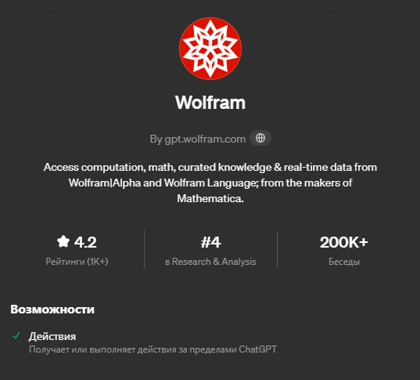
ЧАТ-МАТАПАРАТ
Алгебра, геометрія, рахує навіть калорії...
MORE INFORMATION

Slide 7
Я хочу створити гру-квест, в якій гравець (у моєму випадку це буде учень середньої школи) візьме на себе роль хороброго космічного рейнджера, першовідкривача і взагалі героя науково-повчальної історії. В тому сенсі, що труднощі, які ставитиме перед гравцем гра, розв'язуватимуться за допомогою знань в математиці та природничих науках: фізиці, біології, хімії, астрономії тощо. Це має бути цікава гра текстовий-квест, що розвиває, де за правильні відповіді пригода продовжиться, а неправильні відповіді коригуватимуться і пояснюватимуться з точки зору природознавства.
Коли даєш гравцеві варіанти відповідей, лише одна має бути правильною (не позначай її, гравець має сам здогадатися), а решта мають призвести до кепських наслідків і пояснення помилки з наукової точки зору.
Після пояснення, автоматично обери правильний варіант і продовж гру, видаючи слідуючий етап пригоди.
Май на увазі, текст повинна розуміти дитина молодшого шкільного віку. Не перебільшуй з об’ємом і складністю.
CВІЙ GPT
Коли ще потрібно щось зробити самостійно, особливо для потреб НУШ...

Slide 8
GEMINI
CLOUDE
MISTRAL
Аналог від Google...
Аналог від Anthropik...
Аналог від Mistral AI...
MORE INFORMATION
MORE INFORMATION
MORE INFORMATION

Slide 9
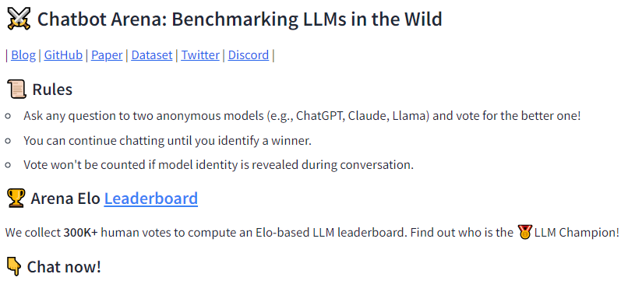
MORE INFORMATION

Slide 10
НА ОСТАНОК
Корисні посилання...
HTTPS://PLATFORM.OPENAI.COM/DOCS/GUIDES/PROMPT-ENGINEERING
HTTPS://SOUNDRAW.IO
HTTPS://APP.LEONARDO.AI/
HTTPS://ROADMAP.SH/PROMPT-ENGINEERING

